Slide 1
第 5 章 局域网
5.1 局域网概述
5.2 传统局域网
5.3 高速以太网
5.4 FDDI技术
5.5 无线局域网
5.6 虚拟局域网
作业

Slide 2
5.1 局域网概述
基本通信机制与广域网完全不同，从存储转发方式改为共享介质与交换方式。
局域网是计算机网络的主要组成部分，其产生始于上个世纪70年代，在80年代后期逐渐进入专业化和商品化的成熟阶段。
5.1.1 局域网的特点
5.1.2 局域网的分类
5.1.3 局域网的功能与应用
5.1.4 局域网的标准
5.1.5 介质访问控制方法

Slide 3
5.1.1 局域网的特点
覆盖范围有限：10m~10km。
数据传输率高(最高可达10Gbit/s)，通信质量高(误码率在10⁻⁸至10⁻¹¹ ，时延在几ms至几十ms)。
成本低、安装、扩充及维护方便
通常属于某个企业或单位所有，便于管理
OSI参考模型
应用层
表示层
会话层
传输层
网络层
数据链路层
物理层
IEEE802参考模型
逻辑链路控制(LLC)子层
介质访问控制(MAC)子层
物理层
Notes:
局域网组网的核心在介质访问控制子层（MAC层）。
美国电气和电子工程师协会(IEEE)1980年2月成立局域网标准委员会，规定不同局域网在MAC子层和物理层可以采用不同协议，但LLC层必须采用相同的协议。
从应用实情来看，几乎所有办公自动化局域网都采用Ethernet协议，很多软硬件厂商已经不使用LLC协议，而直接把数据封装在MAC帧中

Slide 4
5.1.2 局域网的分类
决定局域网性能的三要素
按拓扑结构
  总线型：所有结点都直接连接到共享信道
  环型：结点通过点到点链路与相邻结点连接
  星型：所有结点都连接到中央结点（集结设备）
  树型(扩展星型)
按介质访问控制方法
  共享介质局域网
  交换式局域网
按传输介质
  有线局域网
  无线局域网

Slide 5

局域网的分类
共享介质局域网
共享介质网络环境是指网络上的所有的设备通过一条公用的信道来传输数据，又称广播网络。
D
A
B
C
A
C
总线型
B
环型

Slide 6
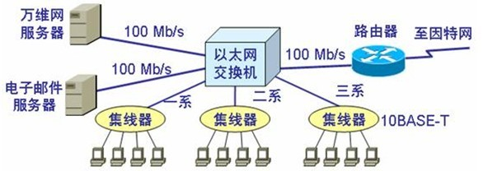
局域网的分类
交换式局域网
共享式局域网存在的问题： 站点数的增加将导致LAN的性能降低。
交换式局域网是指以数据链路层的帧或更小的数据单元（信元）为数据交换单位，以交换设备(交换机)为基础构成的网络。

Slide 7
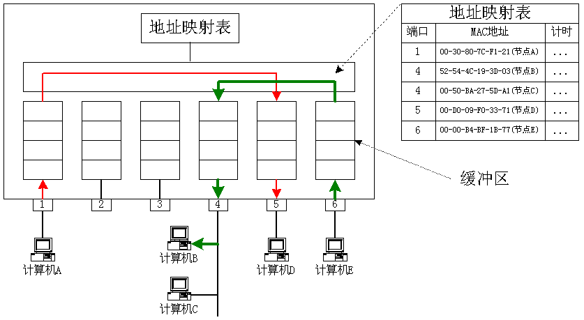
局域网的分类
MAC地址前24位：供应商代码
MAC地址后24位：厂商自行分配序号
48位全1，为广播；第8位是1，为组播
交换式局域网
以太网交换机工作原理
Notes:
特殊情况：
1）节点B到节点C：交换机判定在一个端口，则不转发而丢弃该帧；
2）节点A到节点F：F不在映射表内，交换机则向除端口1外的所有端口转发，当F发送应答帧或者数据帧时，交换机习得地址信息。
计时器作用：保留端口与地址对应关系的时长。计时器溢出(默认5分钟)则该表项删除。

Slide 8
局域网的分类
交换式局域网
交换机(也称交换集线器)是一种基于内部MAC地址表完成识别、封装和转发数据包功能的网络设备，并有“学习”MAC地址的能力。
交换机一般都具有多种速率的端口，常见的端口数有16，24，48或更多。例如，10M Bit/s，100 M Bit/s和1 G bit/s的端口相组合，方便不同情况的用户。
支持星型拓朴或扩展星型拓朴。扩充端口数量的方式：
  级联：通过一根双绞线在任何厂家的交换机之间、或者交换机与集线器之间连接。也延伸了网络范围。
  堆叠：通过本交换机厂家提供的堆叠模块和堆叠线缆进行“背板”连接。

Slide 9
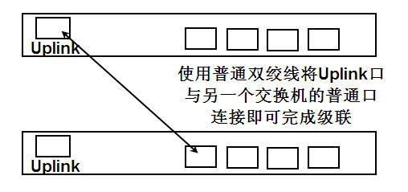
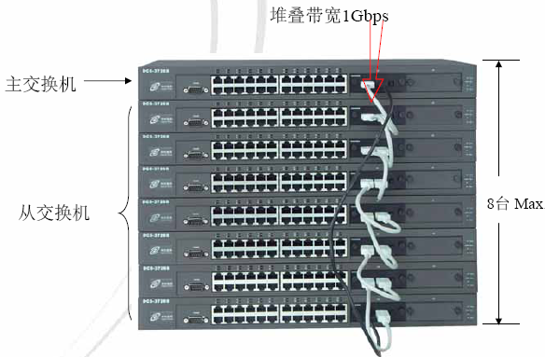
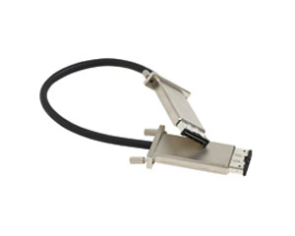
局域网的分类
交换式局域网
堆叠线缆

Slide 10
5.1.3 局域网的功能与应用
（1）功能
资源共享（硬件、软件资源）
相互通信（数据传送与电子邮件）
提高计算机系统的可靠性
分布式计算和高性能计算环境
（2）应用
办公自动化
生产自动化
管理信息化
银行业务处理
军事指挥控制
商务管理
……

Slide 11
5.1.4 局域网的标准
1980年2月，美国电气和电子工程师学会（IEEE）成立了局域网标准化委员会，简称IEEE802委员会，研究并制定了关于局域网的IEEE 802标准。
IEEE802标准是一个标准体系，包含一系列不同的标准或规范。
  网卡如何访问传输介质（如：光缆、双绞线、无线）
  网络设备之间连接的建立、维护和拆除的途径
随着局域网技术的发展，该体系在不断地增加新的标准和协议。

Slide 12
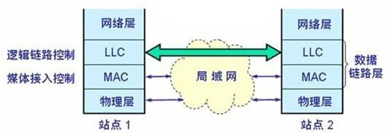
局域网的标准
IEEE 802 参考模型
遵循IEEE 802标准的产品包括网卡、网桥、交换机以及其他一些用来建立局域网络的组件。
Notes:
不同局域网在MAC子层和物理层可以采用不同协议，但是在LLC子层必须采用相同的协议。

Slide 13
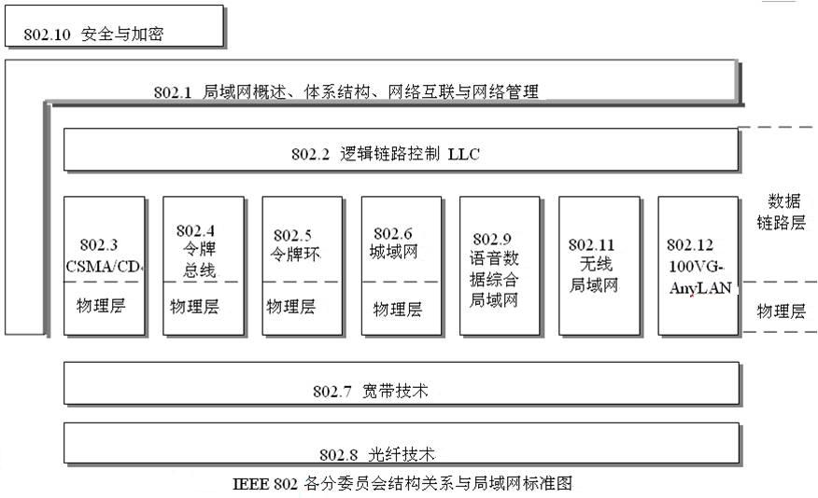
局域网的标准
Notes:
目前局域网几乎都使用Ethernet协议。
很多软硬件厂商已经不使用LLC协议，而是直接将IP分组封装到Ethernet帧中，简化处理。

Slide 14
局域网的标准
IEEE 802.11家族主要标准：
802.11 ：1997年，原始标准(2Mbit/s，2.4GHz)。
802.11a：1999年，物理层补充(54Mbit/s，5GHz)。
802.11b：1999年，物理层补充(11Mbit/s，2.4GHz)。 是无线局域网最著名、也是普及最广的一个标准。
802.11e：为满足服务质量(QoS)方面的要求而制订的标准。
802.11g：2003年，物理层补充(54Mbit/s，2.4GHz)。是802.11b的后继标准，与802.11b兼容。
802.11n：2009年，基于802.11a/b/g(300Mbps~600Mbps)

Slide 15
局域网的标准
Wi-Fi( Wireless Fidelity 无线保真)：
Wi-Fi联盟(Wi-Fi Alliance)成立于1999年，致力于“无线相容性认证”，实质上是一种商业认证，与标准本身实际上没有关系。但是后来人们逐渐习惯用Wi-Fi来称呼802.11协议。
可以认为802.11提供了一个标准，Wi-Fi是其具体的实现，保障基于IEEE 802.11标准的无线网路产品之间的互通性。
无线电波的覆盖范围达到100米，比基于蓝牙技术的电波覆盖范围(15米)广。
Wi-Fi的频段在世界范围内是无需任何电信运营执照的免费频段。
手机Wi-Fi是潮流。（无线路由器的信号覆盖范围内）
Notes:
2012年10月份以来，深圳地铁多次发生由于信号系统安全保护功能动作而产生的列车紧急制动。初步判断故障原因是乘客携带的WIFI无线路由器所致。这种无线数据传输频段与地铁信号系统传输频段相同，都是公众免费频段2.4GHz。
值得注意的是，如今许多智能手机，只要打开相关功能（如“热点”）也能成为一个3G路由器，如果不加密，周边的无线终端都能够通过你的手机来上网，而且流量都算在你头上，，所以无论考虑自己的钱包，还是自己的个人信息、行程安全，建议乘客不要在地铁上打开这类功能。北京地铁信号有抗WIFI干扰功能。

Slide 16
局域网的标准
北京将提供公益性WIFI无线上网：
西单、王府井、奥运中心区、三大火车站、金融街、燕莎、中关村大街七个地区。(2011-11起，三年内)
可使用手机、平板电脑、笔记本实现无线上网且无需支付任何费用。
运营商提供2Mbps的公共带宽。
用户首先在移动终端上搜索到无线网络热点“My Beijing”。点击进入，在“用户登录”区输入手机号码，然后点击“短信获取密码”按钮。在手机上收到密码并输入后即可使用WLAN免费网络服务。密码3小时内有效，过期必须再次申请。。
政府热情 运营商冷漠
Notes:
2014年8月，有记者实测，仅奥运公园、金融街、北京站3处可流畅使用。http://news.cnr.cn/dj/201408/t20140828_516313681.shtml
“My Beijing”或将进入更为市场化的“2.0版本”。2015年6月歌华和爱思特(北京)网络科技有线公司中标，企业将自筹资金运营“-My Beijing-”无线局域网络服务。与此前尝试的纯公共服务性质不同，中标企业可以在政府审核后基于“My Beijing”开展商业运营。http://www.csrworld.cn/portal_mobile-p_mobile_view.html?aid=4452

Slide 17
5.1.5 介质访问控制方法
局域网常用的传输介质：
同轴电缆（早期应用多）
双绞线
光纤
无线信道
趋势
高速局域网中使用双绞线
远距离传输中使用光纤
有移动结点的局域网中采用无线技术

Slide 18
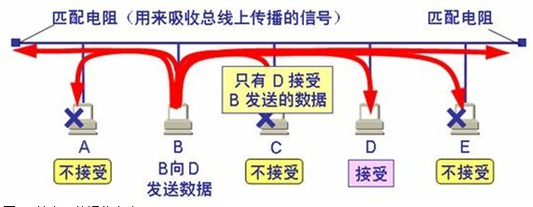
介质访问控制方法
（1）CSMA/CD访问控制 （Ethernet网的核心技术）
(Carrier Sense Multiple Access with Collision Detection,载波监听多点接入/冲突检测)
一般用于总线型网络,是随机争用型介质访问控制协议
控制机制简单，适用于通信负荷较轻、对实时性要求不高的情况
当通信负荷增大时，冲突概率加大，网络性能下降

Slide 19

介质访问控制方法
工作原理归结：
先听后发、边听边发、冲突停止、随机延迟后重发。
站点装配帧并准备发送
Y
侦听信道忙否？
N
启动发送并检测冲突
计算随机等待时间并等待
冲突否？
Y
发送阻塞信号
N
N
发送完成？
Y
发送成功
帧结构
前导码 帧前定界符 目的地址 源地址 类型 数据 帧校验字段
7B 1B 6B 6B 2B 46~1500B 4B
Notes:
前导码：保证接收电路在目的地址到来之前进入稳定状态。10101010……1010。帧前定界符：可视为前导码的延续。10101011
类型：表示网络层使用的协议类型。该字段值为0x0800时，网络层为IP协议；0x8137时，为NetWare协议。
以太网的最小帧为64B。
帧校验字段：32位CRC（循环冗余校验码，Cyclic Redundancy Check）校验。

Slide 20
介质访问控制方法
Ethernet的物理层规定发送的数据采用曼彻斯特编码。若总线上没有数据传输，电平无跳变，则可判断“总线空闲”。
V(t)
t
总线忙
总线闲
但载波监听并不能消除冲突。电磁波在电缆中的传播速度约为光速的65%左右，即1.95×10⁸m/s。

Slide 21
介质访问控制方法
冲突检测可以有两种方法
  比较法：将发送信号与从总线上接收到的信号波形比较
  编码违例判决法：检查从总线上接收到的信号波形是否符合曼彻斯特编码规律
结点A
冲突发生
结点B
τ=D/V
帧A
帧B
A+B
如果超过两倍的传输延迟(2τ )时间没有检测到冲突，则肯定该结点已经取得总线访问权。
将2τ=2D/V 定义为冲突窗口（collision window），一般取值为51.2 μs 。其中D为总线最大长度，V为电磁波在介质中的传播速度。

Slide 22
介质访问控制方法
延迟重发:发生碰撞的站在停止发送数据后，要推迟（退避）一个随机时间才能再发送数据。
  Ethernet规定一个帧的最大重发次数是16，超过该次数，则认为线路故障。
  典型的后退延迟算法是截止二进制指数后退延迟(Truncated Binary Exponential Backoff)算法。
a. 确定基本退避时间a，一般是取为冲突窗口2τ 。
b. 重新发送的后退延迟时间 T=2^{k}×R×a ，其中R为某一常数
c. 定义指数k ，k ≤ 10，即
k = Min[重传次数, 10]
c. 第一次，k=1,冲突后2个时间片重发；
第二次，k=2,冲突后4个时间片重发；……
当K>10 时，重发延迟时间不再增长
d. 当重传达 16 次仍不能成功时即丢弃该帧，并向高层报告。

Slide 23
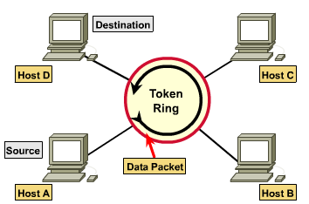
介质访问控制方法
（2）令牌环(Token Ring)访问控制
又称令牌(Token)传递机制或许可证法
令牌是一种特殊的控制帧，用来控制各个结点介质访问权限
令牌在环中沿固定方向逐站传送，只有获得令牌的节点才能启动帧的发送
由于只存在一个令牌，所以任何时候，环中只能有一个节点发送数据，而其余站点只能允许接收帧
适合通信负荷大的情况，还可结合设置结点优先级别进行控制

Slide 24
介质访问控制方法
工作原理：
  当一个站点想发送帧时，必须截获空闲令牌，将令牌帧中的忙/闲状态位置于“忙”，然后去掉令牌的尾部，加上数据，成为数据帧，发送到下一个结点；
  数据帧沿与令牌相同的方向传送，当数据帧沿途经过各站的环接口时，各站将该帧的目的地址与本站地址进行比较，若不相符，则转发该帧；若相符，则放入接收BUFFER以送入本站，并修改环上帧的接收状态位，然后向下一结点转发；
  修改后的帧在环上继续流动直到回到发送站，发送结点检查发送是否成功。如果发现数据帧没有被复制（传输失败），则重发该数据帧；
  若发送站数据发送完毕，则释放令牌。

Slide 25
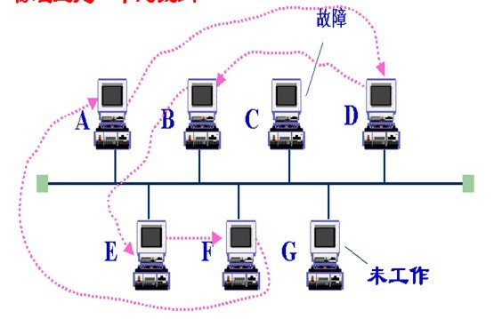
介质访问控制方法
（3）令牌总线（Token Bus）访问控制
物理上为总线型结构，逻辑上为环网，令牌在逻辑环上依次传递。
令牌总线网既具有总线网的“接入方便”和“可靠性较高”的优点，也具有令牌环形网的“无冲突”和“发送时延有确定的上限值”的优点。

Slide 26
5.2 传统局域网
传统的局域网指在局域网发展历史中数据传输速率相对较低的网络形式，以太网(基带总线LAN)是局域网的主流技术。
  10Base5 -- 粗缆Ethernet
  10Base2 -- 细缆Ethernet
  10Base-T -- 双绞线
  10Base-F -- 光缆
10 Base 5 - T
数据率（Mbps）
基带
传输介质
段最大长度（百米）
Notes:
Ethernet早期传输使用同轴电缆，90年普通双绞线进入应用，93年光纤介质产品推出。性价比大大提升，使得Ethernet在各种局域网产品中有明显优势。

Slide 27
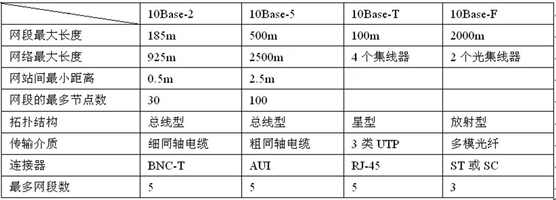
传统局域网
(星型)

Slide 28

传统局域网
BNC端子
收发器
(1)10Base5
AUI 电缆
最大段长度 500米
每段最多站点数 100
NIC
网卡
两站点间最小距离 2.5米
网络最大跨度 2.8公里
分插头：插入电缆
收发器：发送/接收, 冲突检测, 电气隔离，超长控制
AUI：连接件单元接口
转发器/中继器：扩充信号传输距离

Slide 29
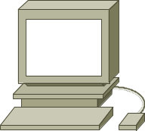

传统局域网
外部收发器
RG-11
50欧姆的粗同轴电缆
T
T
78欧姆6对STP电缆

Slide 30
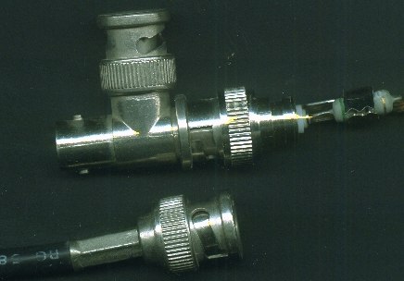
传统局域网
细缆
(2)10Base2
BNC 接头
NIC
段最大长度 185m
每段最多站点数 30
两站点间最短距离 0.5 m
网络最大跨度 925 m
BNC T型接头：无需插入电缆， 用于办公室LAN

Slide 31
传统局域网
RG-50欧姆的细同轴电缆
T
T
T型的BNC连接头

Slide 32

传统局域网
(3)10Base-T
Hub（集线器）相当于多端口转发器
用于办公室LAN
拓扑结构为星形，逻辑上仍然是总线形
hub
段最大长度 100m
NIC

Slide 33
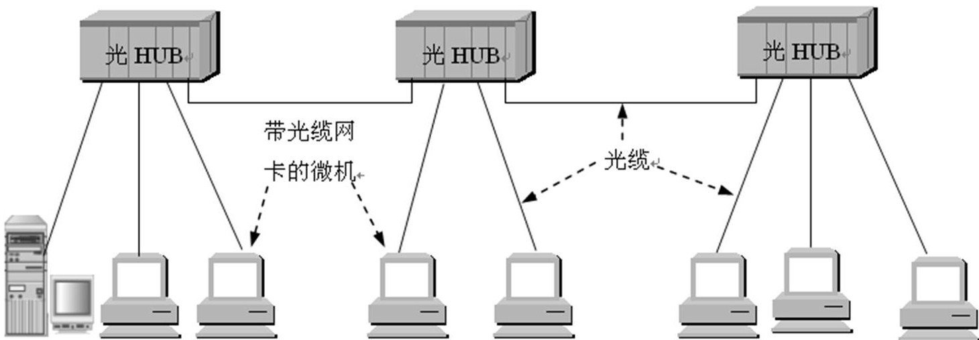
传统局域网
(4)10Base-F
使用光纤进行长距离连接，最适于建筑物间的连接。
  10Base-FP - 无源星形拓扑, 链路最长1 km
  10Base-FL - 异步点到点链路，链路最长2 km
  10Base-FB - 同步点到点链路，链路最长2 km， 有15个层叠的转发器

Slide 34


传统局域网
10Base2 - 细缆Ethernet
hub
网桥
10Base5 粗缆Ethernet
hub
路由器
服务器
10BaseT-双绞线
多个网段互联

Slide 35
5.3 高速以太网
(1)100Base-T 以太网
由10 BASE-T以太网发展而来，主要解决网络带宽在局域网络应用中的瓶颈问题。1995年通过802.3u标准，包括三类物理层。
LLC子层
802.2
LLC
介质无关接口屏蔽物理层的实现差异。
数据链路层
MAC子层
802.3u
100BASE-T
CSMA/CD
物理层
MII
100BASE-TX
100BASE-T4
100BASE-FX
协议结构
Notes:
MII (Media Independent Interface 介质无关接口）

Slide 36
高速以太网
 | 线缆类型 | 线缆对数 | 最大分段长度 | 特点
100BASE-TX | 五类非屏蔽双绞线(UPT) | 2 | 100m | 全双工
100BASE-FX | 光纤 | 2 | 单模光纤：40km 多模光纤：2km | 全双工 远距离
100BASE-T4 | 三类或五类UPT | 4 | 100m | 一对线专用于冲突检验和控制信号的发送、接收；3对数据线

Slide 37
高速以太网
(2)吉比特以太网
是以太网技术的再次扩展，数据传输率提高至1000Mb/s即1Gb/s。标准包括支持光纤传输的IEEE802.3Z和支持铜缆传输的IEEE802.3ab。
LLC802.2
LLC子层
数据链路层
802.3x全双工/流量控制协议
CSMA/CD半双工方式
MAC子层
GMII
物理层
1000BASE-X
8B/10B编解码器
1000BASE-T
8B/10B编解码器
1000BASE-CX
1000BASE-LX
1000BASE-SX
1000BASE-T

Slide 38
高速以太网
 | 传输介质类型及规格 | 最大传输距离 | 适用场合
1000BASE-SX | 62.5/50μm多模光纤 | 440m/525m | 大楼网络系统的主干
1000BASE-LX | 62.5/50μm多模光纤 9μm单模光纤 | 250/550m 3000m | 大楼网络系统的主干 园区网络的主干
1000BASE-CX | 150平衡STP | 25m | 集群网络设备的互连
1000BASE-T | 4对5类UTP | 100m | 大楼网络系统的主干

Slide 39
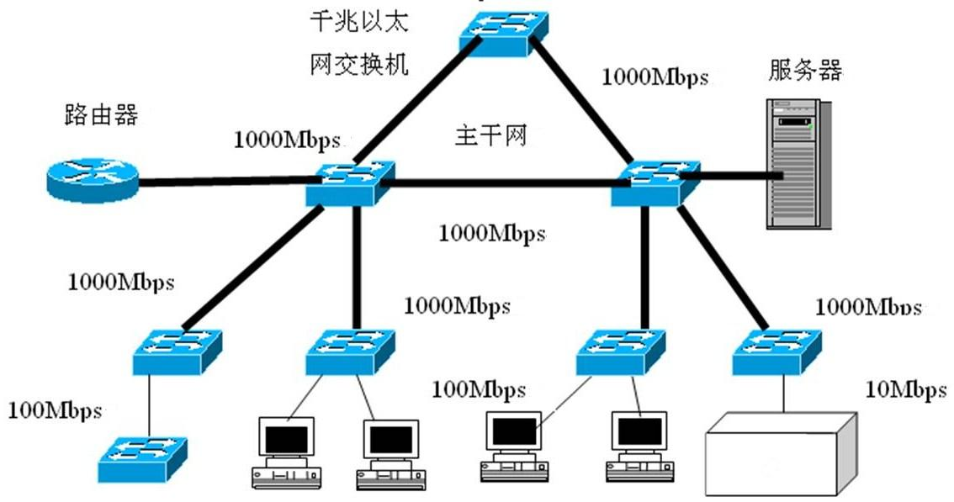
高速以太网
吉(千兆)比特以太网应用实例

Slide 40
高速以太网
(3) 10吉比特以太网
2002年正式发布802.3ae标准，再度扩展了以太网的带宽和传输距离，数据传输速率达到10Gbit/s，使以太网从局域网领域向城域网领域渗透。
由于数据率很高，只使用光纤作为传输媒体。它使用长距离(超过40km)的光收发器与单模光纤接口，也可使用较便宜的多模光纤，但传输距离为65～300m。
只工作在全双工方式，不使用CSMA/CD协议，因此不存在争用问题。
提供了两种物理连接类型：局域网物理层LAN PHY和广域网物理层WAN PHY。
物理层包括三个协议标准： 10GBASE-X(2.5Gbit/s)、 10GBASE-R(10.000Gbit/s)和10GBASE-W(9.585Gbit/s)。

Slide 41
5.4 FDDI技术
FDDI(Fiber Distributed Data Interface)
光纤分布式数据接口
美国国家标准局（ANSI）于1989年制定的一种用于高速局域网的MAC标准，其协议标准为IEEE802.8
采用光纤作为传输介质、反向旋转双环拓朴结构，令牌访问方式
最大数据传输率为100Mbps。
站点间的最大距离为2KM，环路长度可达100KM
高可靠性与安全性：双环分别为主环和备用环
Notes:
FDDI使用定时的令牌访问方法,与标准的令牌环又有所不同。令牌沿网络环路从一个结点向另一个结点移动，如果某结点不需要传输数据，FDDI将获取令牌并将其发送到下一个结点中。如果处理令牌的结点需要传输，那么在指定的称为“目标令牌循环时间”（Target Token Rotation Time，TTRT）的时间内，它可以按照用户的需求来发送尽可能多的帧。因为FDDI采用的是定时的令牌方法，所以在给定时间中，来自多个结点的多个帧可能都在网络上，以为用户提供高容量的通信。

Slide 42
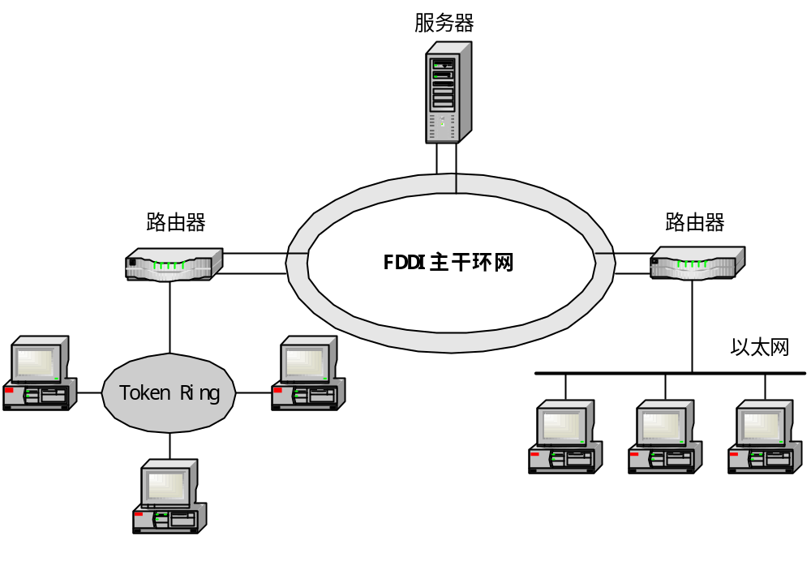
FDDI技术

Slide 43
5.5 无线局域网
（ Wireless Local Area Network, WLAN）
无线局域网是有线局域网的补充，应用于：
  作为传统局域网的扩充：在难以布线的建筑物或需要临时组网的场所实现网络互连。
  漫游访问
  特殊网络
无线局域网的优势在于灵活、可移动、设备安装简单、节省布线投资、扩展能力强等
支持无线局域网的技术标准主要有：
  蓝牙技术：手机或PDA
  HomeRF（Radio Frenquency）技术：家庭无线网络
  IEEE 802.11系列：无线局域网标准
Notes:
蓝牙技术 是一个开放性的、短距离无线通信技术标准，选用协议包括点对点协议PPP、TCP/UDP/IP、对象交换协议OBEX、电子名片交换协议vCard、电子日历及日程交换格式vCal、无线应用协议WAP和无线应用环境VAF。
HomeRF利用跳频扩频方式，工作在2.4GHz频段，速率为50跳/秒，并有75个带宽为1MHz跳频信道。调制方式为2FSK与4FSK。数据的传输速率在2FSK方式下为1Mbit/s，在4FSK方式下为2Mbit/s。在新版HomeRF2.x中，采用了宽带频率群（Wide Band Frequency Hopping，WBFH）技术把跳频带宽增加到了3MHz和5MHz，跳频速率也增加到75跳/秒，数据传输速率达到了10Mbit/s。

Slide 44
无线局域网
无线传输技术可以分为三类：
  红外线局域网： 按视距方式传播；频谱宽，可以提供极高的数据传输率；与可见光特性相似，被浅色物体漫反射，因此可以用天花板反射来覆盖整个房间。
  扩频无线局域网：数据基带信号的频谱被扩展至几倍至几十倍，然后才搬移至射频发射出去。好处：功率密度随频谱扩宽而降低，甚至可以将通信信号淹没在自然背景噪声中。因此，其保密性很强，要截获或窃听、侦察信号非常困难，扩频方法主要有跳频和直接序列扩频两种。
  窄带微波无线局域网：使用微波无线电频带来进行数据传输，其带宽刚好能容纳信号。产品分为防干扰、受保护的申请执照的窄带RF（Radio Frequency）和 免申请执照的窄带RF。
Notes:
目前使用较广泛的近距无线通信技术是无线局域网802.11(Wi-Fi)、超宽频UWB(Ultra Wide Band)、ZigBee、短距通信(NFC)等。它们都各自具有其应用上的特点，在传输速度、距离、耗电量等方面的要求不同，或着眼于功能的扩充性，或符合某些单一应用的特别要求，或建立竞争技术的差异化等。但是还没有一种技术可以完美到足以满足物联网的所有需求。
蓝牙和WiFi都在2.4G频段时，因为两者都是用无线电波传递信号，相互之间会有所干扰，但是后果并不严重，仅仅传输速率会变慢。

Slide 45
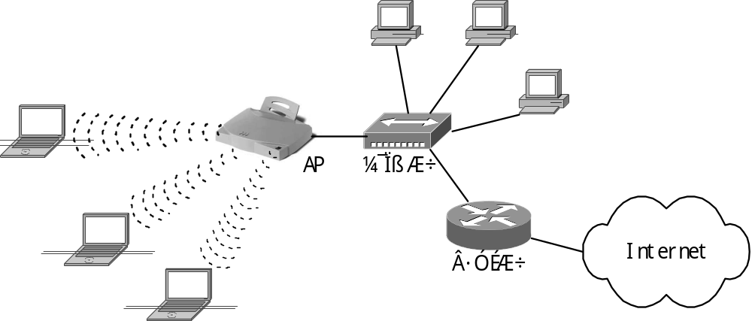
无线局域网
无线AP相当于一个集线器
(Access Point)
需装置无线网卡

Slide 46
5.6 虚拟局域网
（Virtual Local Area Network, VLAN）
虚拟局域网的概念：
以局域网交换机为基础，通过交换机软件实现根据功能、部门、应用等因素将设备或用户组成虚拟工作组或逻辑网段的技术。
透。
提供了一种控制网络广播风暴的方法：同一交换机上的两个相邻端口，只要不在同一VLAN中，相互之间不会渗透广播流量。
提高了网络的安全性：可将相关设备和资源组合成VLAN，提供基于应用类型、协议类型、访问权限等不同策略的访问控制。
简化了网络管理：减少增加、删除或移动用户时的管理开销。

Slide 47
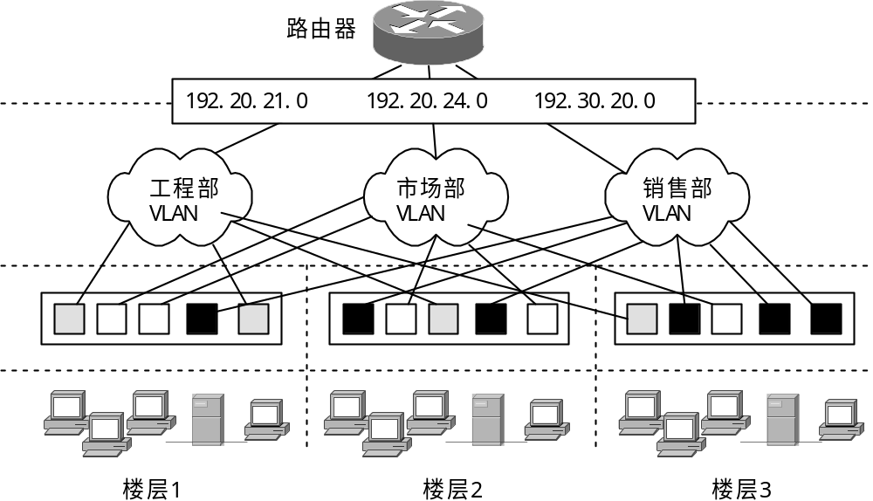
虚拟局域网

Slide 48
虚拟局域网
虚拟局域网的划分
根据交换机端口号
根据MAC地址
根据网络层地址或协议类型
根据IP广播组

Slide 49
作业
阅读附件《北邮校园网发展史》填写下表：
 | 起止时间 | 骨干拓扑 | 骨干结点间 数据传输速率
一期工程
二期工程
三期工程

